Slide 1
Мастер – класс Развивающее панно:
КУ ХМАО – Югры «Урайский специализированный Дом ребёнка
«Зимняя сказка»
Автор: воспитатель Мазурян Валентина Никитична

Slide 2
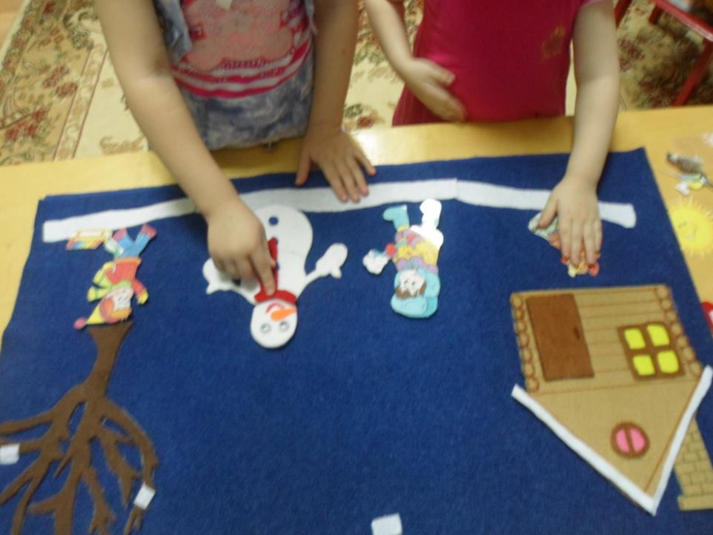

Slide 3
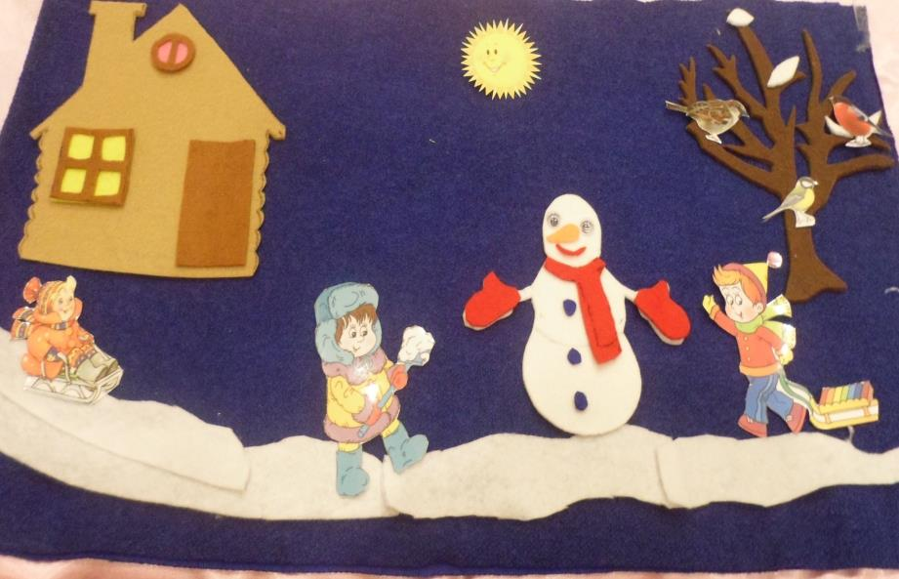
Проведем мастер – класс на тему: «Зимняя сказка»

Slide 4
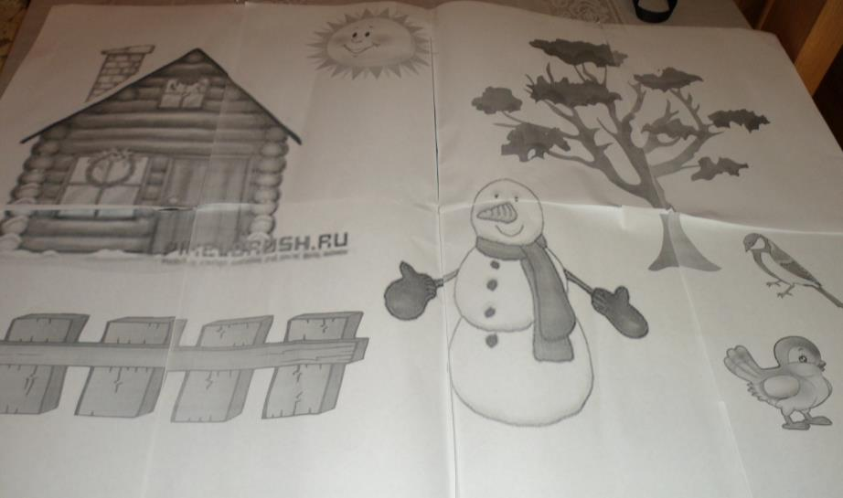
Сначала готовим картинку, увеличиваем через принтер.

Slide 5
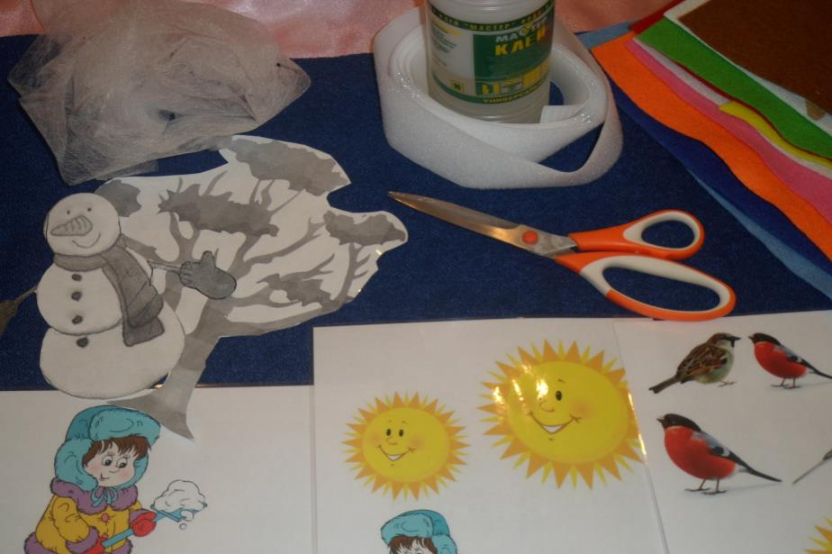
Необходимо приготовить: ткань - основа, разноцветный фетр, клеевую паутинку, липучку, ножницы, маркер, трафареты, клей.

Slide 6
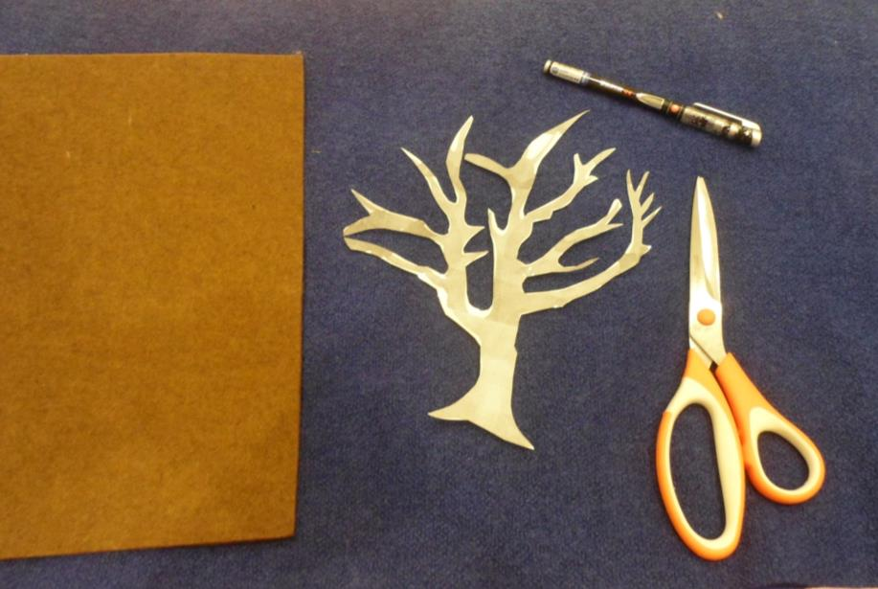
Берем ткань – фетр, трафарет, маркер, ножницы.

Slide 7
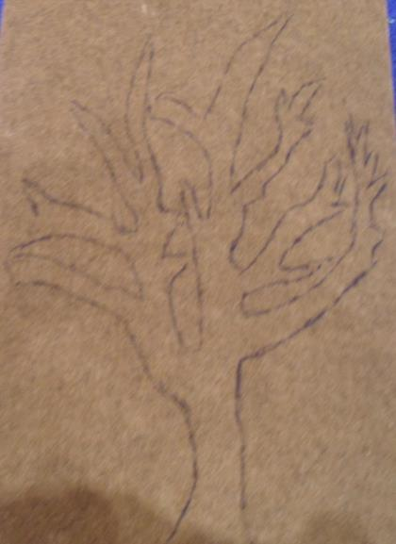
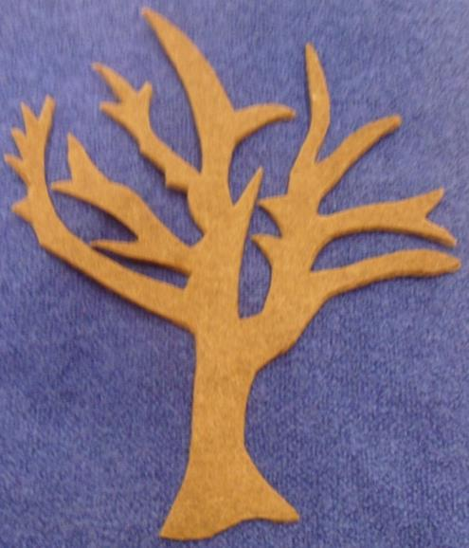
Обводим трафарет и вырезаем.

Slide 8
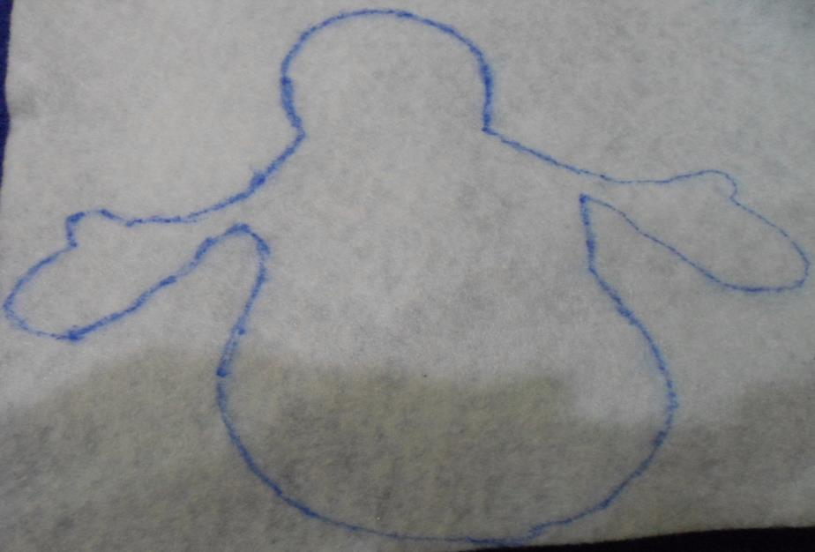
В такой же последовательности обводим снеговика.

Slide 9
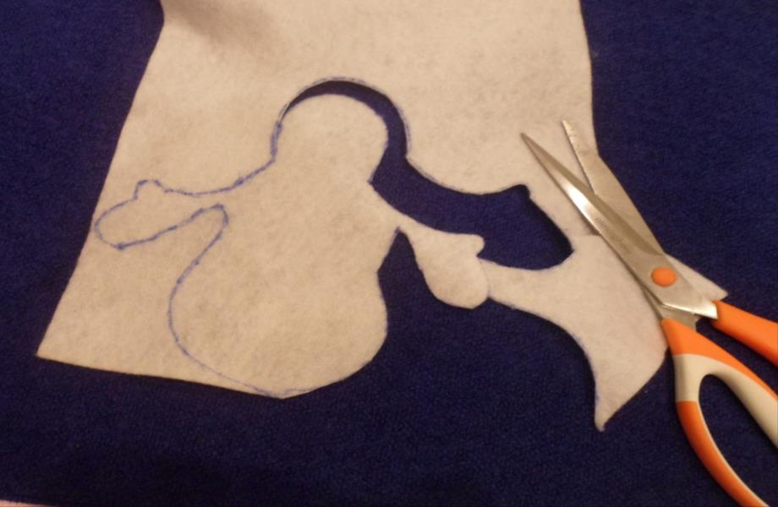
Берем ножницы и вырезаем.

Slide 10
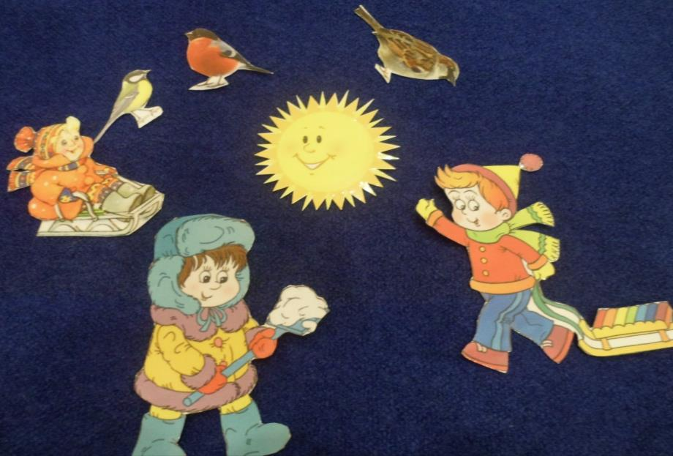
В такой же последовательности вырезаем все детали, на обратной стороне пришиваем липучки.

Slide 11
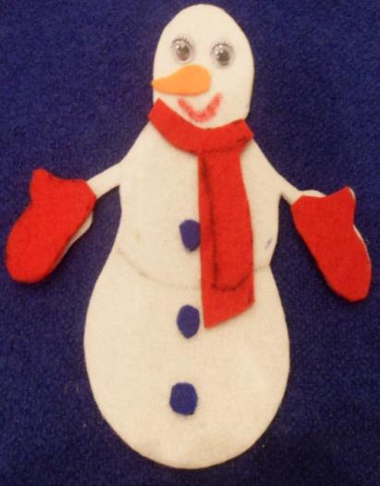
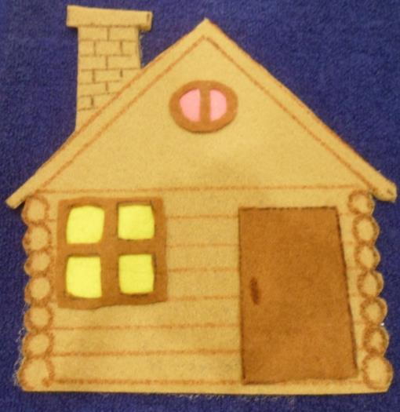
Затем оформляем снеговика : приклеиваем глазки, нос, пуговицы – клеем.
Домик : окна, двери –приклеиваем с помощью клеевой паутинки, трубу, брёвна- оформляем цветным маркером,

Slide 12
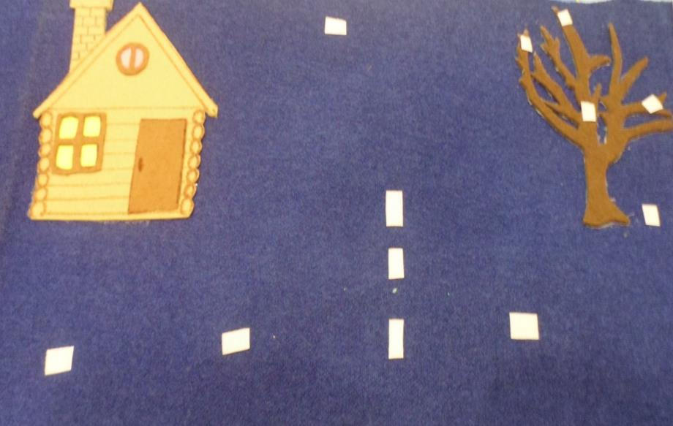
Домик, дерево приклеиваем на основу с помощью клеевой паутинки, пришиваем
на основу и на детали – липучку.

Slide 13
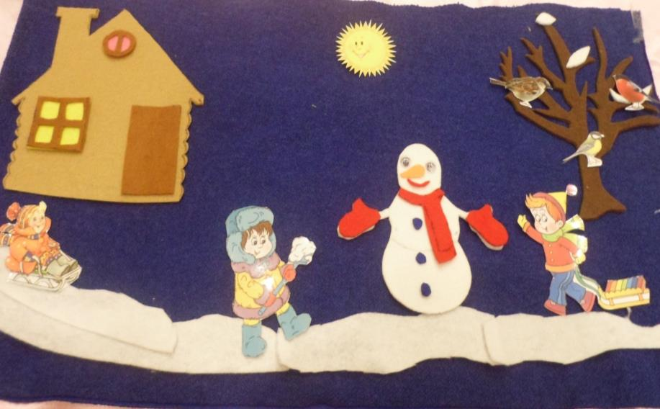
Затем собираем вместе с детьми панно: «Зимняя сказка». Можно на этом панно оставить дом и дерево и собирать осеннюю, весеннюю картинку, менять персонажей.

Slide 14
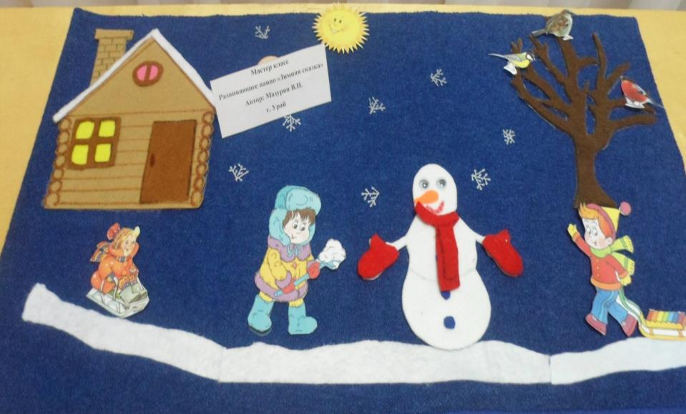
Спасибо за внимание.
Творческих успехов.

